Slide 1
Гражданско-патриотическое воспитание учащихся на уроках географии через изучение государственной символики
Подготовила учитель географии Медвежье-Озёрской школы Матвеюк Антонина Борисовна

Slide 2
Цель проекта
Выяснение отражения природных особенностей и хозяйственной специализации территорий на гербах городов и стран мира.

Slide 3
Актуальность проекта
Работа в этом направлении очень актуальна, т.к. патриотическое воспитание играет огромную роль в становлении личности ребёнка. Все мы знаем, что чувство патриотизма многогранно по содержанию. Это и любовь к родным местам, и гордость за свой народ, и ощущение своей неразрывности с окружающим миром. Именно важность воспитания гражданина, неравнодушного к своей Родине, побуждает нас на уроках географии говорить о государственных символах.

Slide 4
Гипотеза
Если создать условия для воспитания патриотизма обучающихся посредством вариативной, обогащённой и индивидуализированной образовательной среды, то обучающийся будет проявлять патриотические чувства выше по сравнению с ребёнком, для которого не были созданы аналогичные условия.

Slide 5
Организация исследовательской работы по геральдике
5-7 классы | Творческий этап: совершенствование навыков научной организации труда, формирование познавательного интереса, творческое развитие обучающихся, развитие представлений об отражении природных особенностей и хозяйственной специализации на гербах городов

Slide 6
8-9 классы | Развивающий этап: совершенствование навыков научной организации труда, развитие и расширение познавательных интересов обучающихся, формирование исследовательских навыков, развитие информационной культуры учащихся, формирование и развитие своего личностного отношения и любви к своей малой родине

Slide 7
10-11 классы | Исследовательский этап: совершенствование исследовательских навыков, совершенствование информационной культуры обучающихся, самостоятельное применение обучающимися знаний, умений и навыков.

Slide 8
Так, при изучении Африки, которая является прародиной человека, важно показать, что многие страны Африканского континента имеют древнейшую культуру. До наших дней сохранились храмы и дворцы правителей средневековых государств, это находит соответствующее отражение на гербах стран Африки. Кроме того, страны Африки различаются своим географическим положением. Учащиеся легче запоминают положение государств, если проводить соответствующие ассоциации с геральдикой. Есть страны, расположенные на островах, например, Кабо-Верде, лежащая на островах Зелёного Мыса. На гербе этой страны изображены десять звёзд, которые обозначают десять обитаемых островов, составляющих государство.

Slide 9


Slide 10
При изучении Нигерии, самой большой по численности населения страны Африки, важно объяснить учащимся, что на гербе белыми линиями показаны две реки Нигер и Бенуа, которые делят страну на две части –южную равнинную и северную возвышенную. Чёрный щит на гербе Нигерии означает плодородную почву (Нигерия- сельскохозяйственная страна с развивающейся промышленностью)

Slide 11
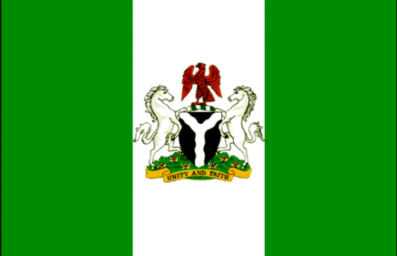

Slide 12
На материке Австралия находится только одно государство - Австралийский Союз. Учащиеся должны знать, что герб Австралии представляет из себя щит, поддерживаемый кенгуру и страусом эму (животными, которые обитают только в этой стране). Щит разбит на шесть частей, на каждой из которых изображён, в свою очередь, герб одного из штатов, входящих в состав государства. Лучи семиконечной звезды вверху также символизируют шесть штатов и один федеральный округ –Канберру.

Slide 13
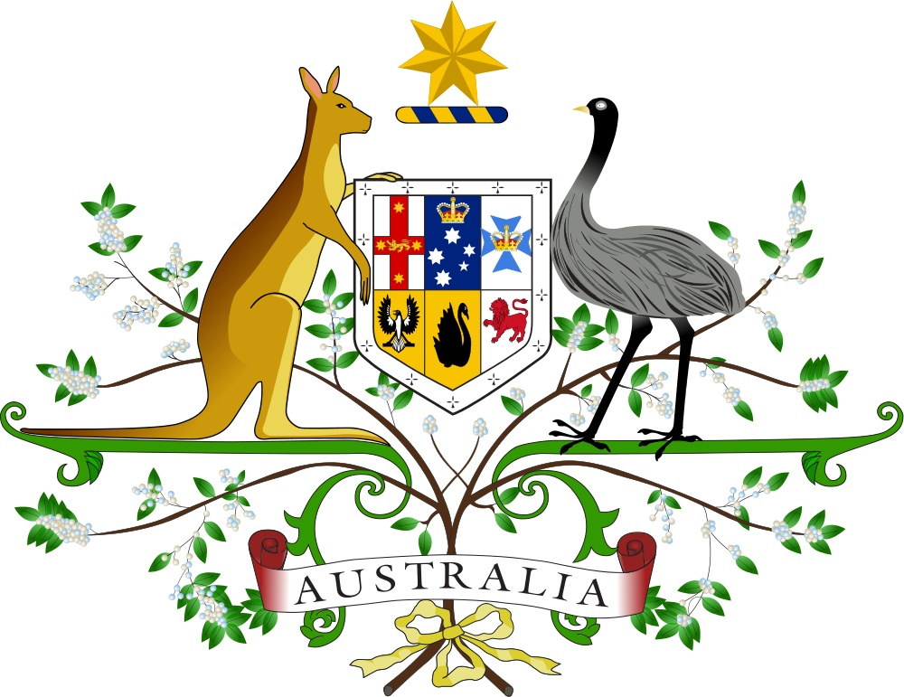
Notes:
Герб Австралии

Slide 14
В 8 классе ученики должны знать, что для российской геральдики характерно отражение природных особенностей местности. Поэтому при изучении природы и природных ресурсов России важно показать ребятам отражение тех или иных природных особенностей на флагах и гербах Российского государства. Так, на многих гербах российских городов изображены элементы рельефа: горы (г. Ставрополь), вулканы (г. Петропавловск-Камчатский), озёра (волны Байкала на гербе Бурятии), реки (г. Благовещенск), и т.д.Причём горы, например, присутствуют на гербах почти всех республик Северного Кавказа.

Slide 15

Гора Эльбрус изображена на гербах Карачаево-Черкесии и Кабардино-Балкарии, а самая высокая вершина горного Алтая – гора Белуха изображена на гербе республики Алтай.

Slide 16


Slide 17


Slide 18
При изучении растительного и животного мира России важно показать учащимся отражение этих биологических ресурсов в символике. Так, на гербе города Ярославля изображён медведь. Вообще ярославская эмблема - одна из древнейших в российской геральдике. Медведь перекликается с преданием, по которому город был заложен в том месте, где Ярослав Мудрый убил напавшую на него медведицу. А на гербе города Красноярска изображён лев – символ силы и мужества. На гербе города Владивостока уссурийский тигр тоже символ силы и мужества, кроме того, тигр указывает и на географическое положение города, т.к. только в этих местах водятся эти уникальные звери

Slide 19


Slide 20


Slide 21


Slide 22
Отражение природных особенностей и хозяйственной специализации на гербах городов Московской области
Особенно часто хозяйственная специализация городов находила свое выражение в гербах, созданных в советское время, когда каждая отрасль промышленности, присутствующая в городе, изображалась на его гербе в виде специального знака. Типичный пример-герб города Щелково.

Slide 23

Описание герба г. Щелково
Композиция, образованная ткацким челноком и его нитью в трилистник — символами широко развитой текстильной промышленности, началом которой было ткацкое производство, издавна известное в бывшем Богородском уезде Московской губернии. Вертикально расположенный ткацкий челнок, сопровождаемый нитью, ассоциируется со стартом космического корабля, раскрывая идейный замысел герба «От ткацкого челнока до космического корабля». В верхней части щита стилизованные голубые волны реки Клязьмы.

Slide 24

Герб города Жуковского
На гербе города Жуковский изображены 3 самолета, наглядно показывающие,что Жуковский один из самых крупных в России центров проектирования и испытания самолетов.

Slide 25

Описание герба муниципального образования «город Фрязино».
Раскрытая книга — главный символ наукограда, символ познания, науки и творческого прогресса.
Электрон на орбите — электронная техника — основное направление научной и промышленной деятельности градообразующих предприятий.
Голубая шиповидная полоса — символ водной поверхности реки Любосеевки, на берегах которой возникло старинное поселение Фрязино, и Большого озера — неотъемлемой части города.

Slide 26

Герб сельского поселения Медвежье-Озёрское
Основные фигуры герба — медведь и два лазоревых угла, завершенных серебряными волнами, которые символизируют Верхнее и Нижнее Медвежьи озера. Крест символизирует многие христианские святыни, в том числе Сергиевский храм в селе Алмазово с Казанской иконой Божьей Матери. Звезды символизируют Центр космической связи. Расположенные в ряд они составляют аллегорический путеводный тракт, показывая то, что все селения, входящие в состав Медвежье-Озёрского поселения, исстари располагались вдоль двух главных дорог края: Стромынского и Черноголовского тракта.

Slide 27
Информационные ресурсы
1. Сопрыков В.Н. «Государственная символика регионов России» М: „ Парад ” 2004
2. Дрочук В. С. «Рассказывает геральдика» М: „Наука ” 1977
3. www.symbolarium.ru энциклопедия символики и геральдики
4. http://geraldika.ru/

